Slide 1


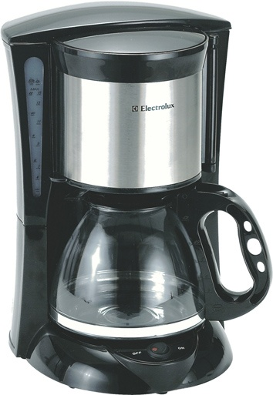
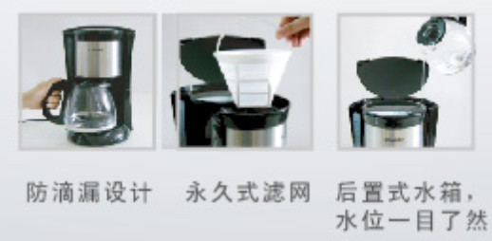
EGCM150
12杯滴漏式咖啡机
市场价：288.00
供货价：111.00
产品参数：1000W
包装尺寸：21×24×32cm
装箱数：6个/箱
卖点：
1.防滴漏设计
2.永久式滤网
3.后置式水箱，水位一目了然

